Slide 1
问 银 河

Slide 2


Slide 3
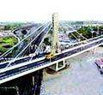

Slide 4


Slide 5


Slide 6


